Slide 1
Победителям посвящается!
Подготовила воспитатель высшей категории МДОУ № 70 г.Мытищи Сахарова Елена Вячеславовна

Slide 2
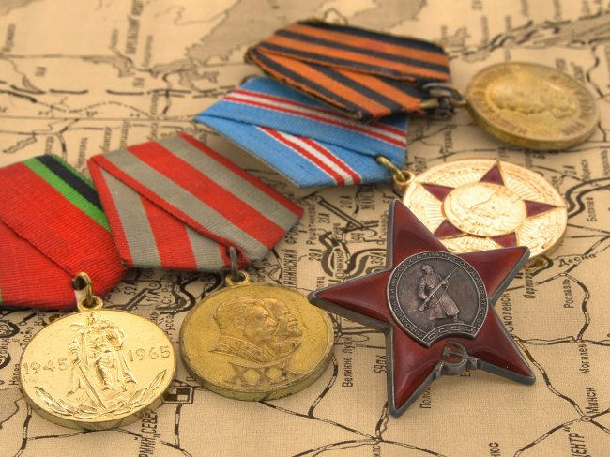

Slide 3
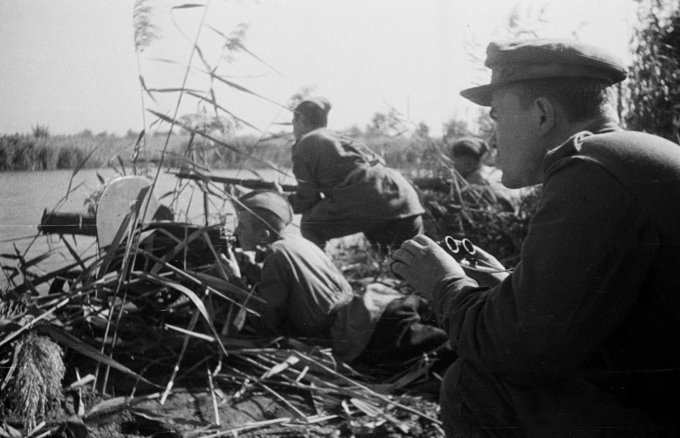
Нет в России семьи , которую война обошла бы стороной. В этот день 9 Мая, в каждой семье вспоминают тех, кто остался на полях сражений , тех кто ковал победу в тылу врага, тех кто не жалея сил , стаяли у станков падая и изнемогая от усталости, твердя слова :«Все для фронта, все для победы!» Вспомним матерей , сестер и детей отдавших свою жизнь за Родину . Вспомним тех, кто чудом выжил в этой страшной войны. Вспомним их поименно. Не забудем их подвиг великий!
Прошла война, прошла страда,
Но боль взывает к людям:
"Давайте, люди, никогда
Об этом не забудем!"
Пусть память верную о ней
Хранят, об этой муке,
И дети нынешних детей,
И наших внуков внуки.
Пускай всегда годину ту,
На память нам приводит
О том, что в мире было.
Затем, чтоб этого забыть
Не смели поколенья,
Затем, чтоб нам счастливым быть,
А счастье – не в забвенье!

Slide 4
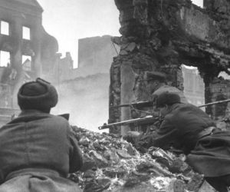
22 июня 1941 года
Казалось, было холодно цветам,
И от росы они слегка поблёкли.
Зарю, что шла по травам и кустам,
Обшарили немецкие бинокли.
Цветок, в росинках весь, к цветку
приник,
И пограничник протянул к ним руки.
А немцы, кончив кофе пить, в тот
миг
Влезали в танки, закрывали люки.
Такою все дышало тишиной,
Что вся земля еще спала, казалось.
Кто знал, что между миром и войной
Всего каких то пять минут
осталось!...
Так на рассвете 22 июня 1941 года тишина этого ясного дня была нарушена грохотом артиллерийской канонады и взрывами падающих с неба бомб. Гитлеровский фашизм, вероломно напав на нашу Родину, приступил к осуществлению своей чудовищной цели: истребить миллионы людей, поработить народы СССР и других стран.

Slide 5
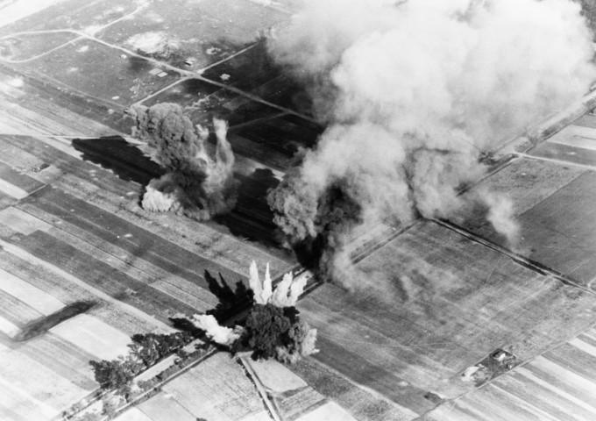
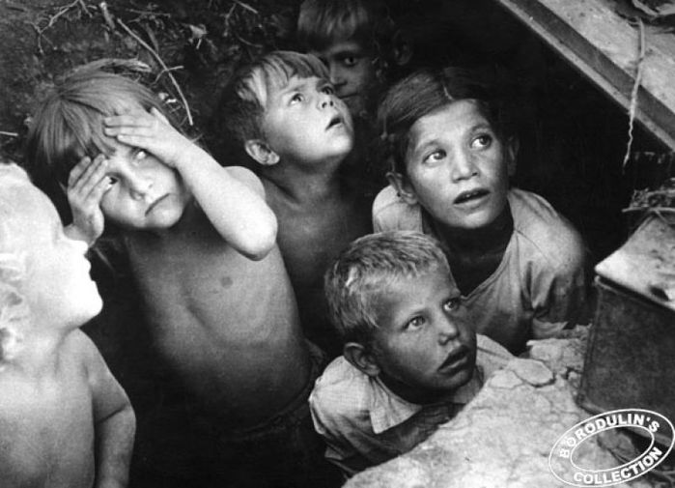
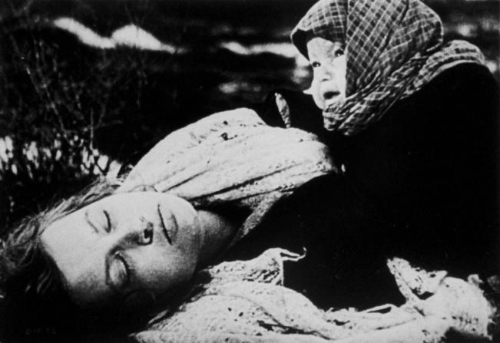
«Из заявления Советского правительства 22 июня 1941 года:
...Сегодня, в 4 часа утра, без предъявления каких либо претензий к Советскому Союзу, без объявления войны, германские войска напали на нашу страну атаковали наши границы во многих местах и подвергли бомбежке со своих самолетов наши города — Житомир, Севастополь, Киев, Каунас и некоторые другие.
Не первый раз нашему народу приходится иметь дело с нападающим врагом. В свое время на поход Наполеона на Россию наш народ ответил Отечественной войной, и Наполеон потерпел
поражение, пришел к своему краху. Тоже будет и с Гитлером, объявившим новый поход против нашей страны. Красная Армия и весь наш народ вновь поведут победоносную отечественную войну за Родину, за честь, за свободу. Наше дело правое. Враг будет разбит. Победа будет за нами».
(Левитан) Мелодия песни «Священная война» Много лет тому назад под звуки этой песни уходили на войну солдаты. Дети проходят с фотографиями фронтовиков и становятся полукругом.

Slide 6
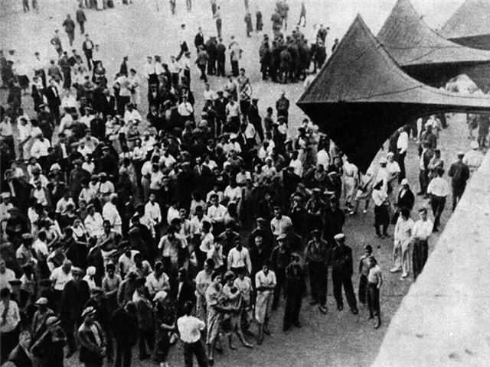
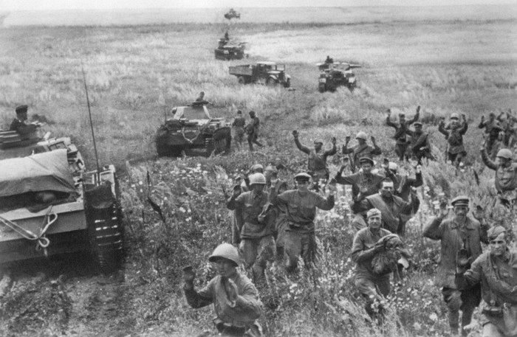
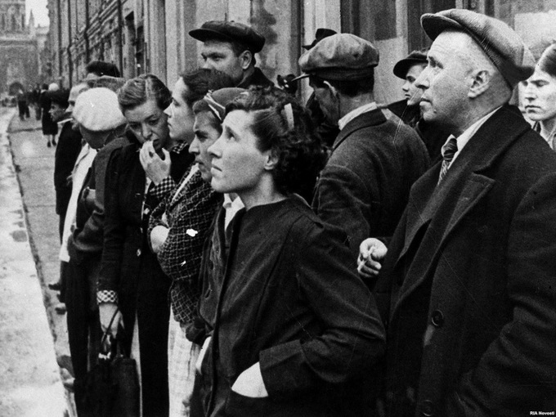
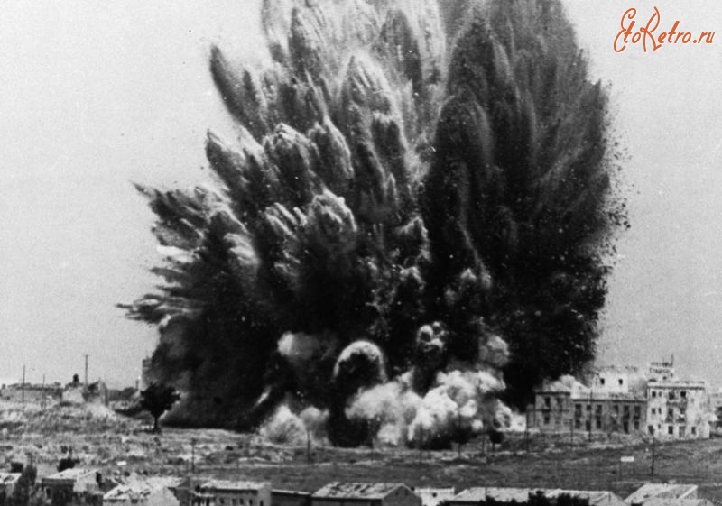

Slide 7
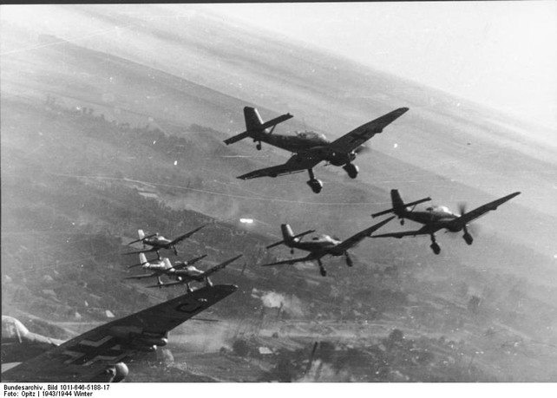
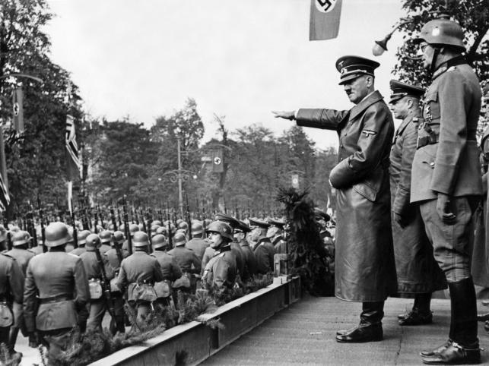
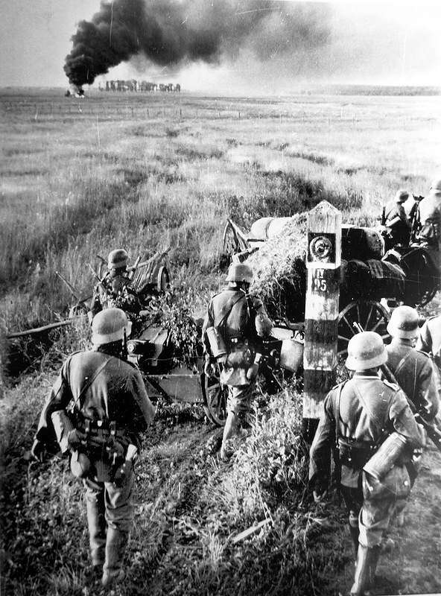
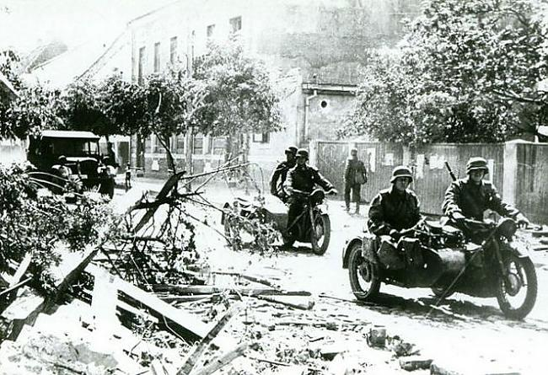

Slide 8
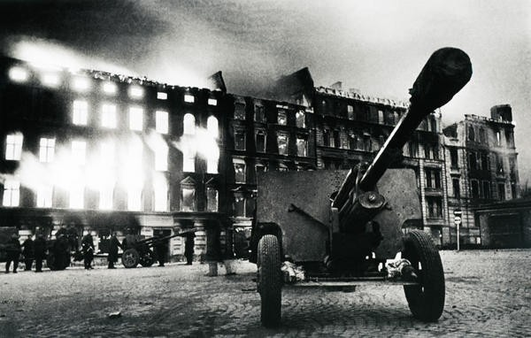
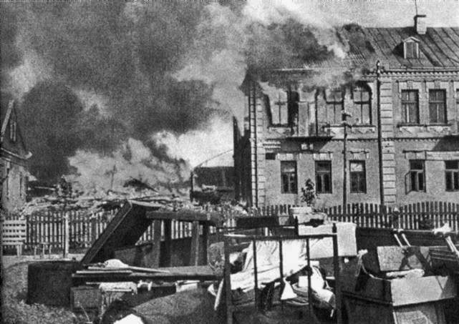
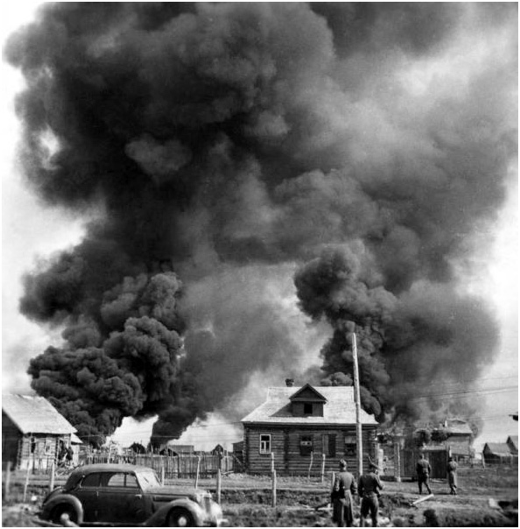
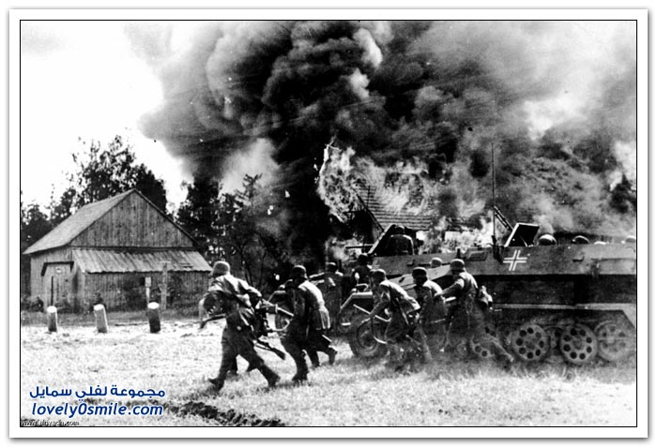

Slide 9
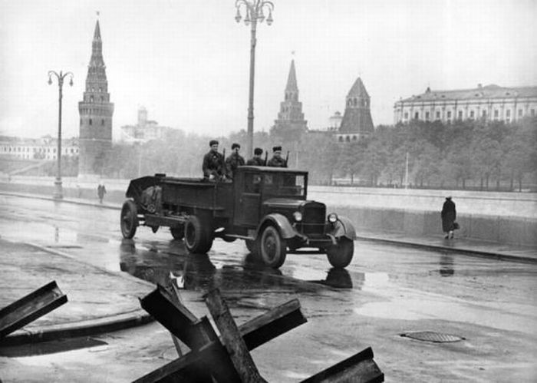
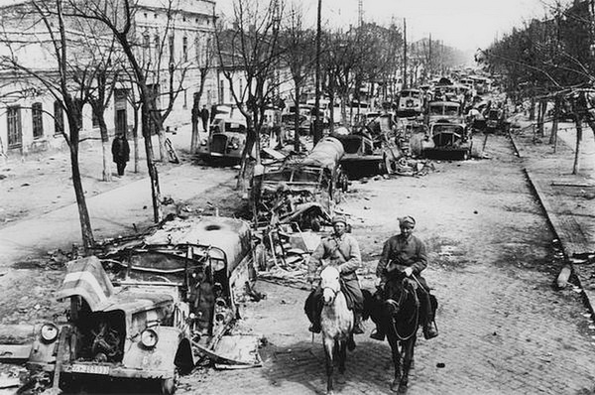
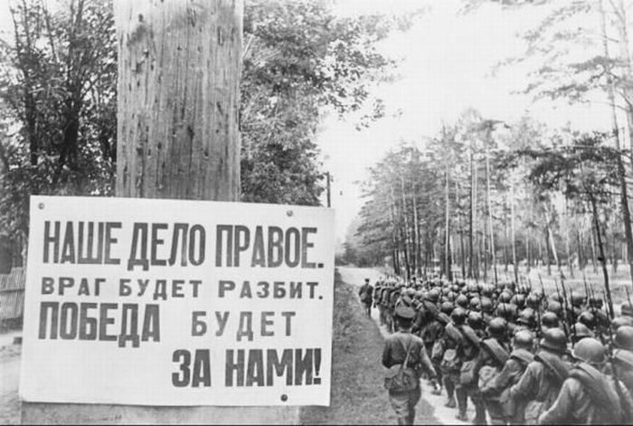
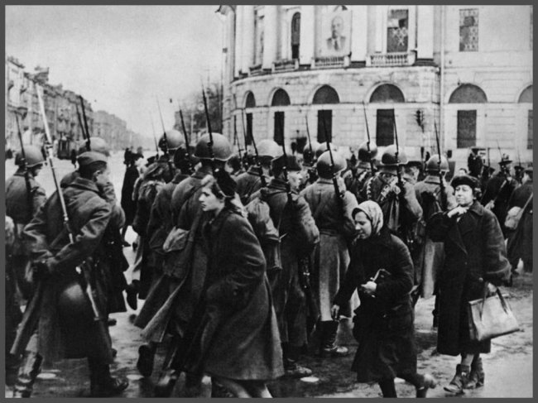

Slide 10
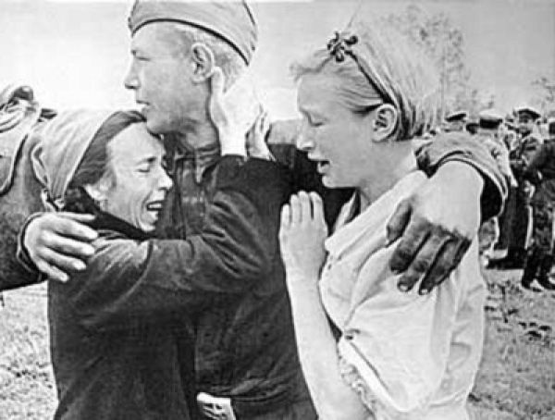
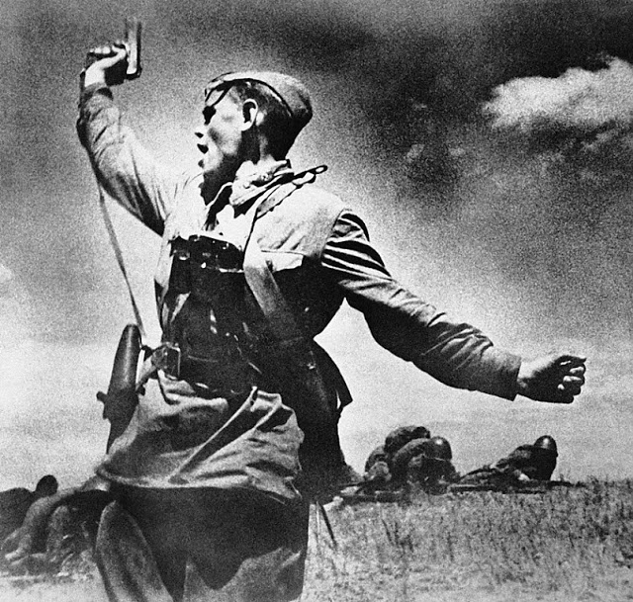
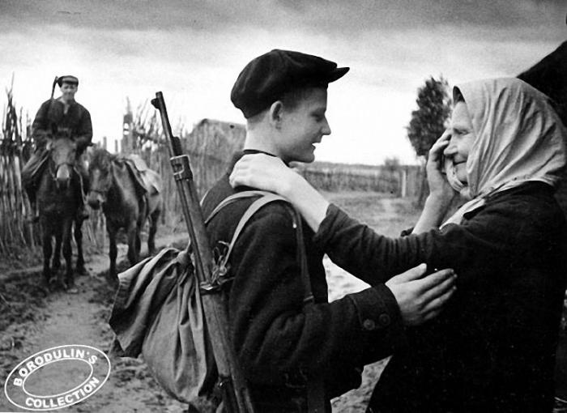
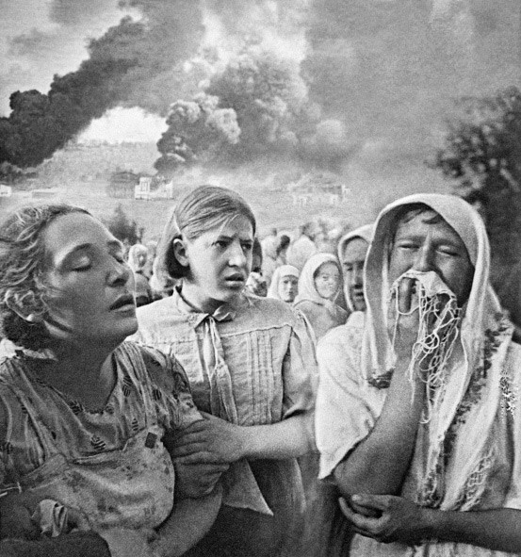

Slide 11
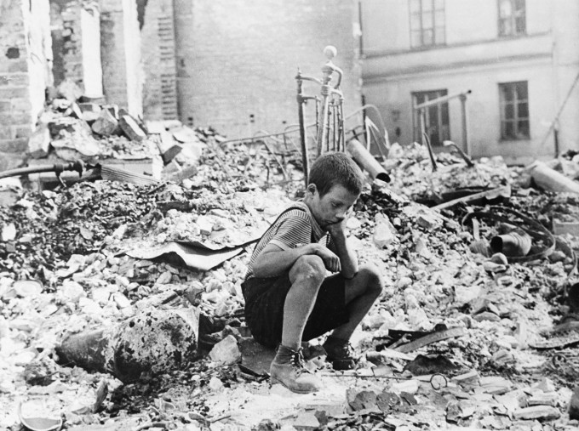
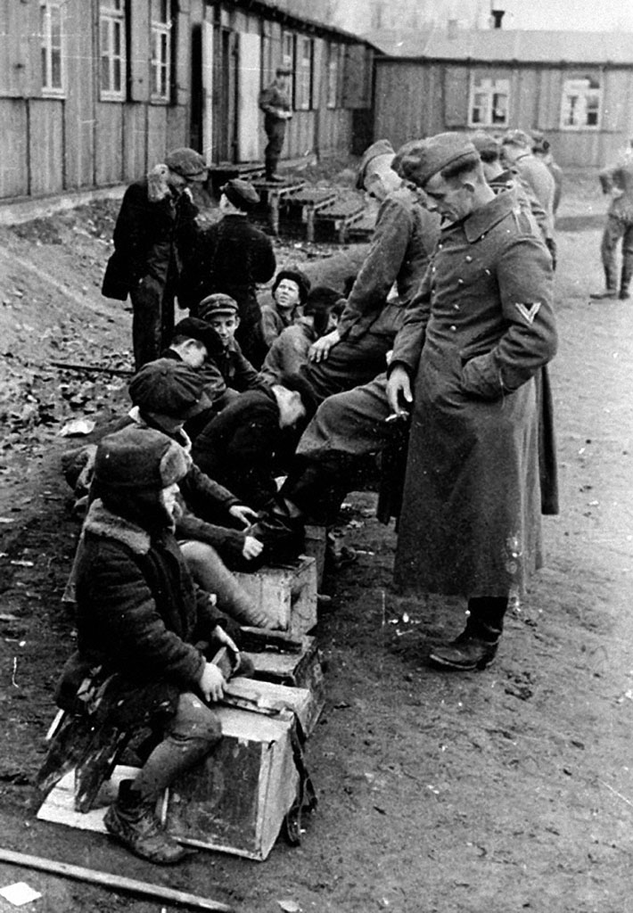
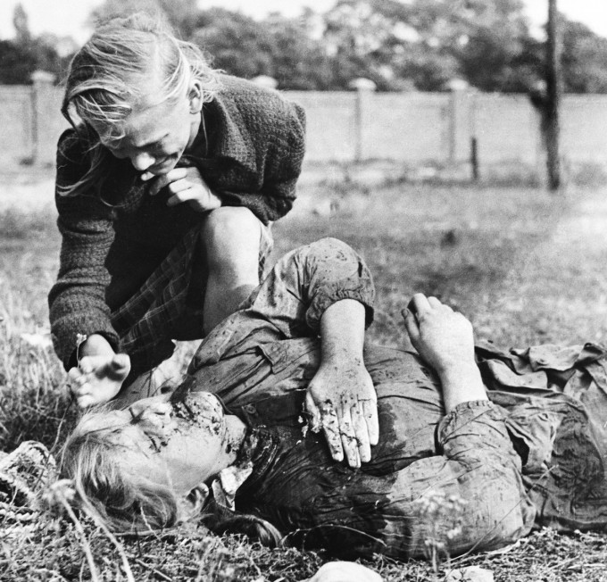
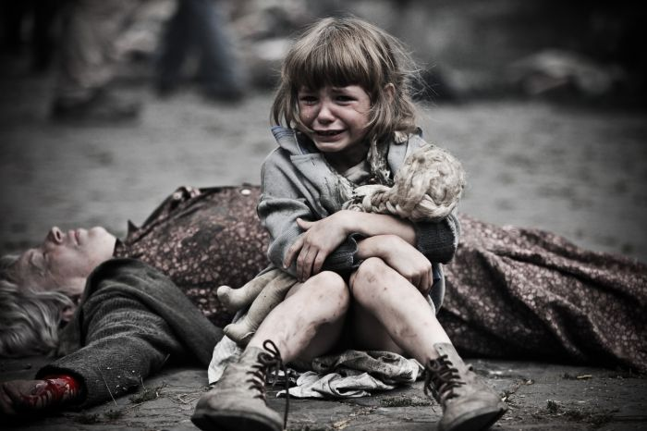

Slide 12
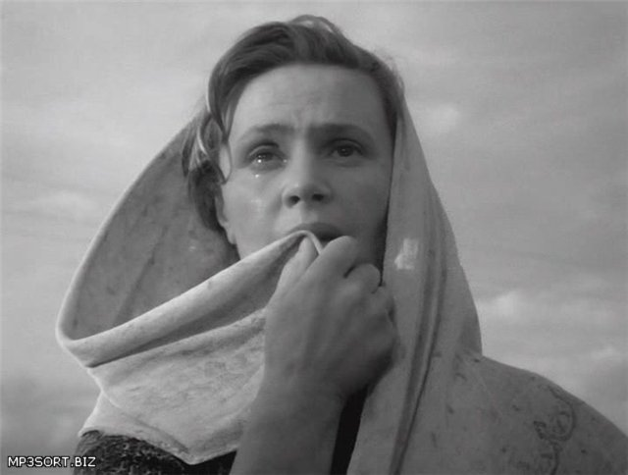
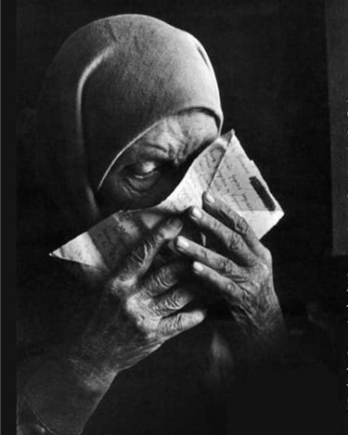
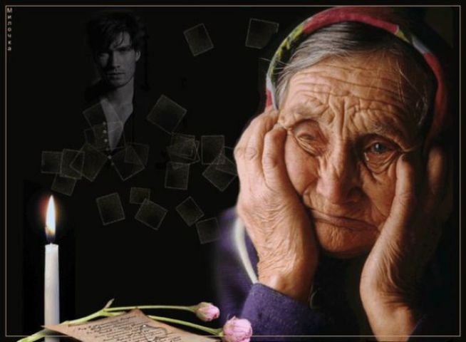
Война 41-года!
Как страшно о ней вспоминать!
Стонала от боли природа,
Как горем убитая мать!

Slide 13
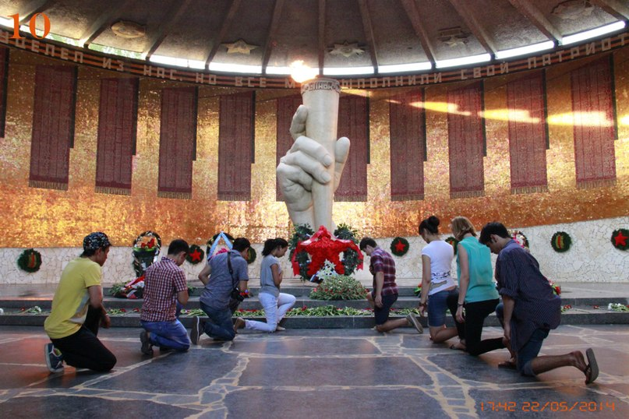
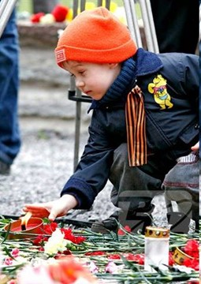
Все дальше уходят в прошлое годы войны. Но подвиг людей , вставших на защиту Отечества, будет вечно жить в памяти народа. Это они, не щадя жизни, приближали победный май!
Дай вам бог ,ветераны, долгих лет! Спасибо вам , что мы войны не знали, Ведь вы нам жизнь своею жизнью дали! Дай бог вам , ветераны , долгих лет!
Ведь под ногами шар земной, Живу , дышу , пою! Но в памяти всегда стоят Погибшие в бою!

Slide 14
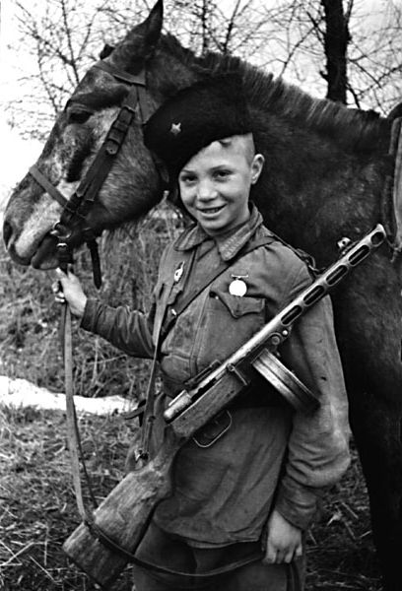
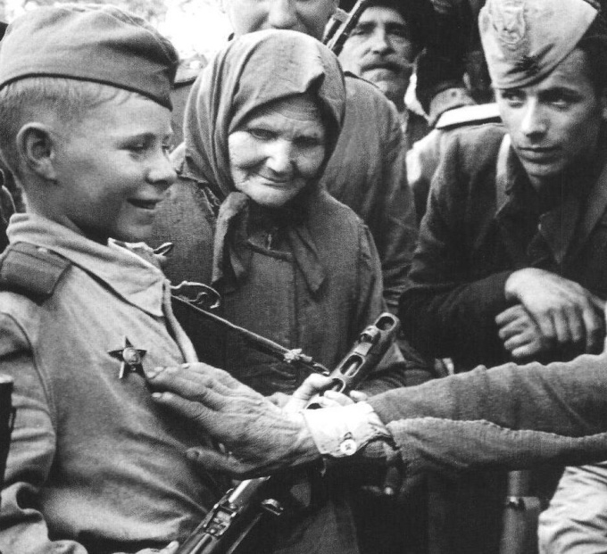
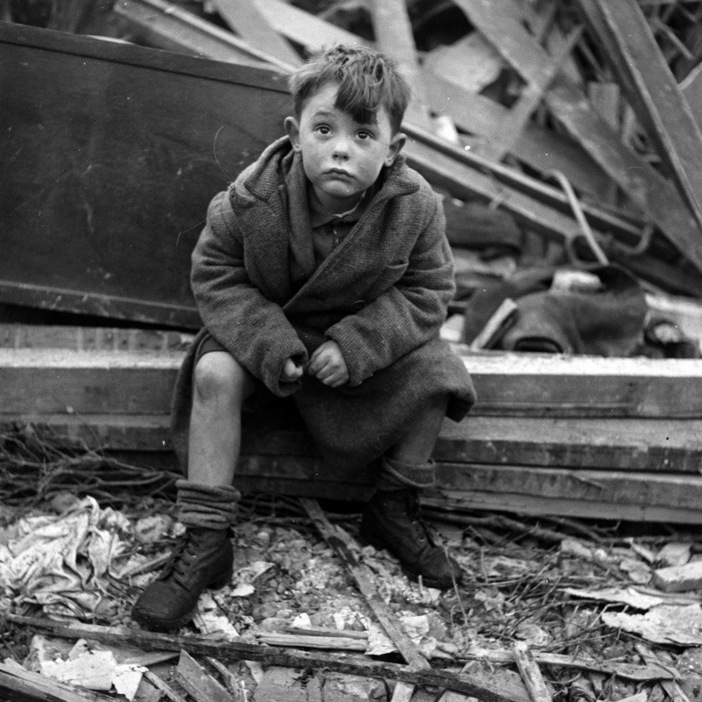
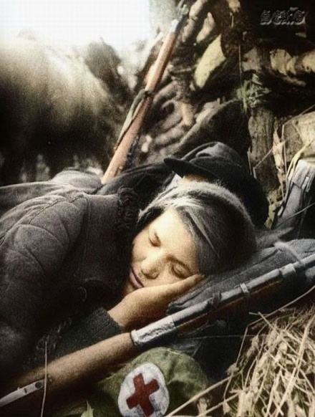
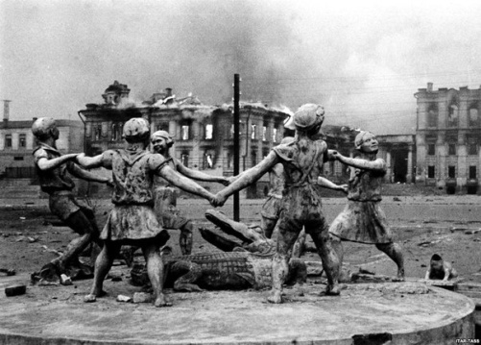
ЗА ЧЕСТЬ РОДИНЫ
За каждый колос, опавший
С твоих, Отчизна, полей;
За каждый волос, упавший
С головок наших детей;
За стон от боли жестокой,
Слетающий с братских губ,
Отплатим мы око за око,
Отплатим мы зуб за зуб.
Не быть рабыней Отчизне,
И нам рабами не жить!
За счастье свободной жизни
Не жалко голов сложить!
Отсюда наше бесстрашье
Начало свое берет.
Священна ненависть наша,
Расплаты близок черед!
Нет краше, страна родная,
Счастья — тебе служить.
Идем мы, смерть презирая,
Не умирать, а жить!
Евгений БЕРЕЗНИЦКИЙ.

Slide 15
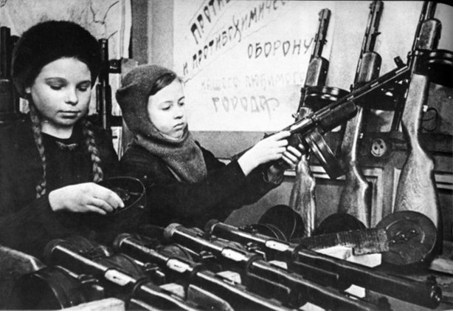
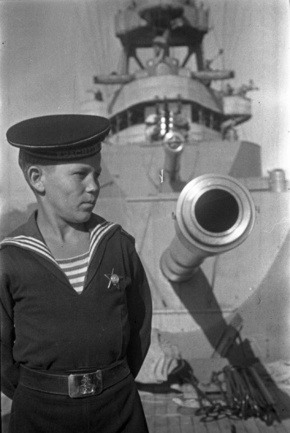
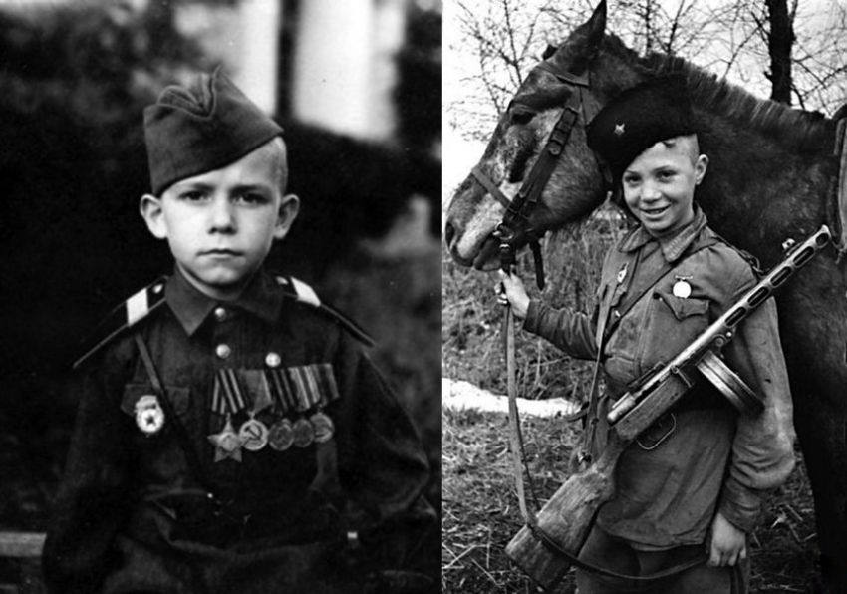
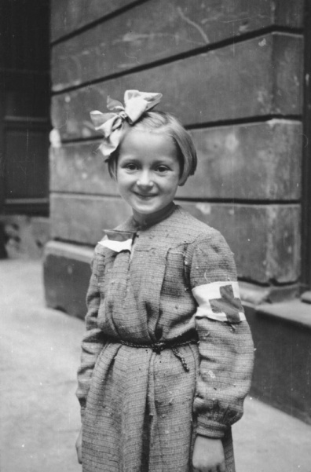
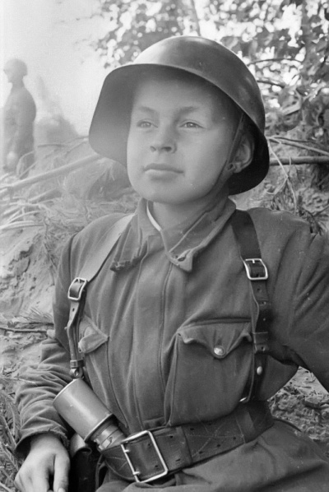
«До свидания, мальчики!»
Юные мальчики, милые девочки,
Сколько вас не вернулось назад.
Носят сверстницы платьица, ленточки,
Вы ж прошли сквозь огонь, через ад!
Булат Окуджава
« Огонёк»
Война! Какое ужасное слово!
Сколько выдержал русский народ!
Ждали жёны мужей,
Сёстры братьев и были готовы
Все стоять до конца
Брат за брата, сын за отца! М.Исаковский

Slide 16
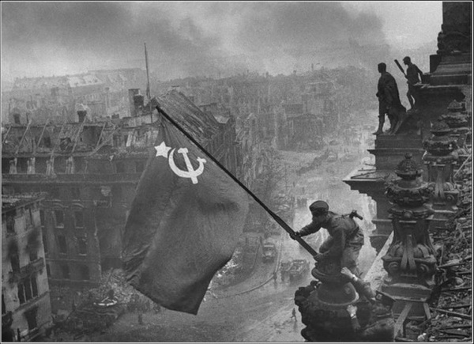
Стирает время имена.
Уходят вдаль события и даты.
Но подвиг русского солдата
Мир не забудет никогда
Не смейте подвиг тот забыть!
Придите с красными цветами
Вы к обелиску с именами,
Не дайте памяти остыть!
Алеют отблески зари,
На горизонте туч обломки,
А благодарные потомки
Склоняют головы свои.
Спасибо вам, что мы живём!
Что любим, молимся и дышим!
Что соловья ночного слышим,
Что песни русские поём.
Спасибо вам, за солнца свет!
За то, что радуются дети.
За счастье мира на планете,
Что горя, слёз и смерти нет!
Бегут незримые года
Всё дальше от Великой даты,
Но подвиг русского солдата
Мы не забудем никогда!
Заключительная песня «Поклонимся Великим тем годам…»

Slide 17
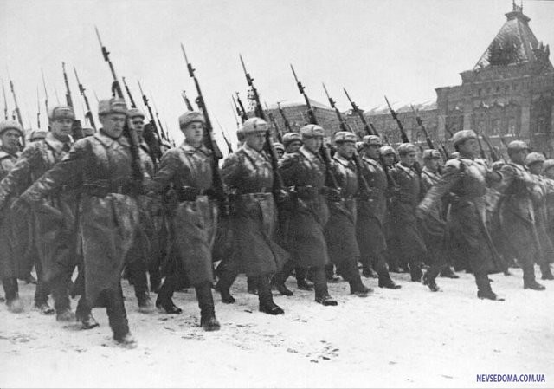
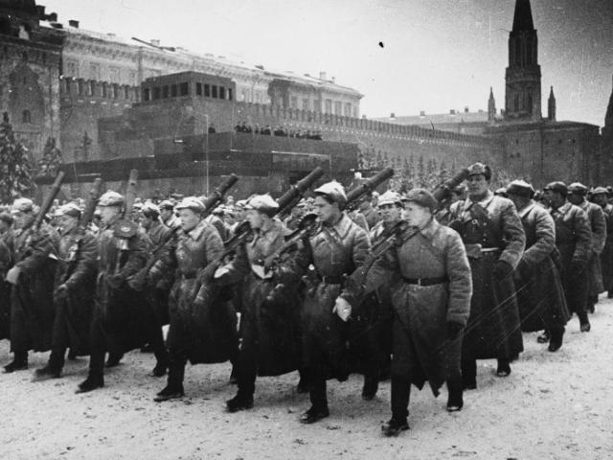
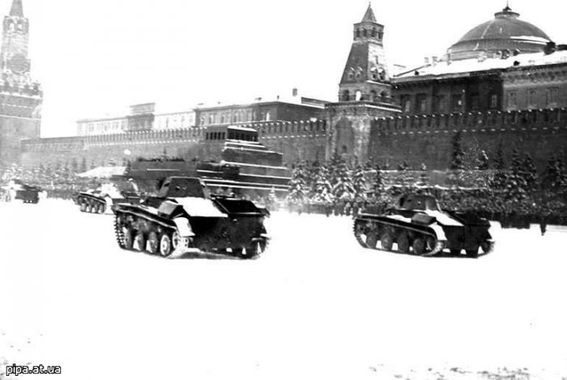
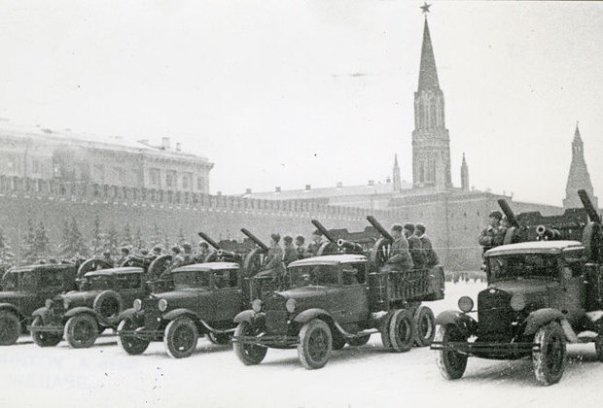
Парад на Красной площади в Москве 7 октября 1941г.

Slide 18
С каждым годом память о войне тихонечко уходит в прошлое, но мы не должны забывать подвиг, который совершили жители нашей страны, защищая свою Родину от фашистского захватчика!
День ото дня ряды настоящих участников боевых действий великой войны становятся меньше и многим из нас уже не услышать их рассказов о боевой жизни. В наследство нам, потомкам, останутся навсегда кадры военных кинохроник и фотографии.

Slide 23
Парад Позора в Москве. Советские солдаты ведут пленных немцев по освобожденному городу

Slide 24
В ЭТОТ ДЕНЬ
С того рассвета в глубине России,
Где женщины одни и тишина,
Когда бежали, в окна голосили,
Стучали в двери: «Кончилась война!»
Вставало солнце под Берлином где то,
Солдаты обнимались все в слезах,
Стреляли в небо, салютуя свету,
Деревьям, травам и лугам в цветах.
Не вспоминаю, а запоминаю.
Глаза на миг не отводя, гляжу,
Какой он, этот день девятый мая,
Я до конца о нем не расскажу.
ПЕСНЯ «ПОБЕДНЫЙ МАРШ»
Снова звучит песня «День победы»,

Slide 25
«Журавли»
Мне кажется порою, что солдаты, С кровавых не пришедшие полей, Не в землю нашу полегли когда-то, А превратились в белых журавлей. Они до сей поры с времен тех дальних Летят и подают нам голоса. Не потому ль так часто и печально Мы замолкаем, глядя в небеса? Летит, летит по небу клин усталый, Летит в тумане на исходе дня, И в том строю есть промежуток малый, Быть может, это место для меня. Настанет день, и с журавлиной стаей Я поплыву в такой же сизой мгле, Из-под небес по-птичьи окликая Всех вас, кого оставил на земле. Мне кажется порою, что солдаты, С кровавых не пришедшие полей, Не в землю нашу полегли когда-то, А превратились в белых журавлей...
Музыкальное сопровождение
Я. Френкель

Slide 26
Вспомним их поименно…….

Slide 27
Женщины Великой Отечественной
Людмила Павличенко. Герой Советского Союза Самая результативная женщина снайпер - 309 убитых
Снайперы: Фаина Якимова, Роза Шанина, Лидия Володина
Майор: Меклер Татьяна Федоровна командир звена авиполка
Людимила Попова, штурман ПЕ-2. Герой Советского Союза
Марина Чечнёва и Екатерина Рябова -Герои Советского Союза
Зенитчица Елена Иванова. Герой Советского Союза
Мария Сергеевна Боровиченко ( 17)санитарка , Герой Советского Союза погибла 1943г
Татья́на Никола́евна Барамзина́ снайпер- телефонист стрелкового полка Герой Советского Союза
Валенти́на Степа́новна Гризоду́бова командир экипажа самолёта АНТ-37 «Родина» Герой Советского Союза, Герой Соц.труда
"Тяжелое забудется. Хорошее останется. Что с Родиною сбудется, То и с народом станется…"
И. Уткин

Slide 28
Вспомним их поименно 20 миллионов погибших…….

Slide 29
Герои Великой Отечественной
Герой Советского Союза, капитан ГАСТЕЛЛО Николай Францевич
Герой Советского Союза, рядовой МАТРОСОВ Александр
Герой Советского Союза, ст. лейтенант КОЖЕДУБ Иван Никитович
Герой Советского Союза, капитан 3-го ранга МАРИНЕСКО Александр Иванович
Старший сержант Васичев И.И полный кавалер орденов славы.
Сержант Волков В.П. Полные кавалеры ордена Славы
Старшина Дятлов В.Н.
Старший сержант Жамков А.И.
Старший сержант Молодых Н.Т.
Старший сержант Сергеев А.М.
"Подвиг этот, будет в памяти жить И в наших сердцах гореть! Тех, кто с врагом был готов разделить, Поровну только смерть!"
Ким Добкин

Slide 37
Лежат в шкафу отцовские медали,
А наши дети ходят в детский сад.
И мы, признаться, лишь в кино видали,
Как бьет броню осколочный снаряд.
Но до сих пор мы слышим звон капели
Победной той и ранней той весны
Как хорошо, что вновь скворцы запели,
Как хорошо на свете без войны.
Как хорошо проснуться до рассвета,
Как хорошо, что ночью снятся сны.
Как хорошо, что кружится планета,
Как хорошо на свете без войны.

Slide 38
Я помню! Я горжусь! Память – это лучшее что есть у человека!

